Slide 1
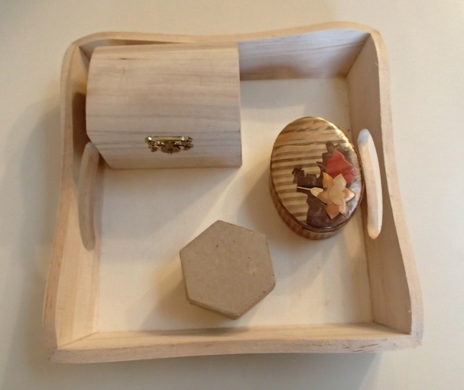
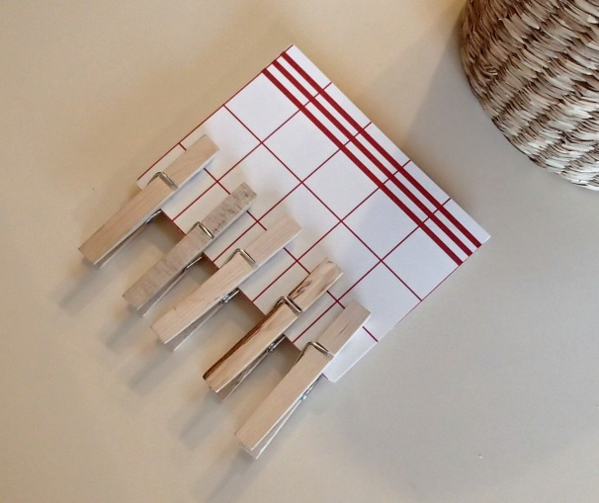
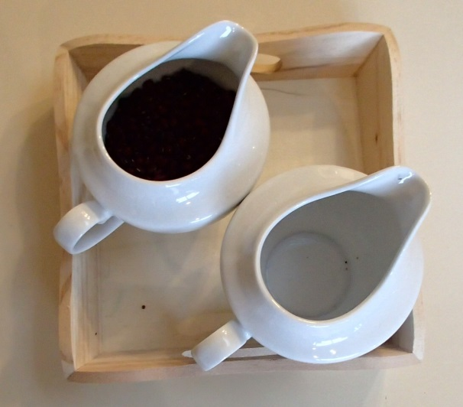
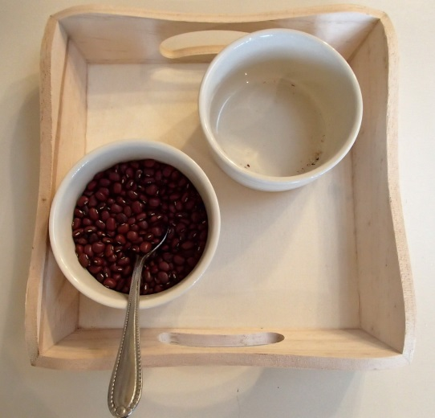
VIE PRATIQUE
VIE PRATIQUE
Ouvrir et fermer des boîtes
Ouvrir et fermer des pinces à linge
VIE PRATIQUE
VIE PRATIQUE
Verser des graines
Tenir une cuillère

Slide 2
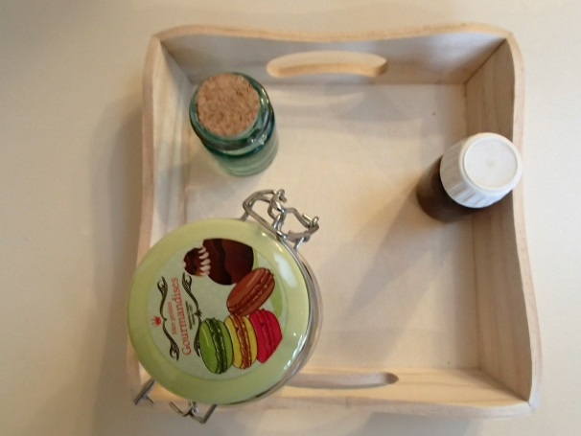
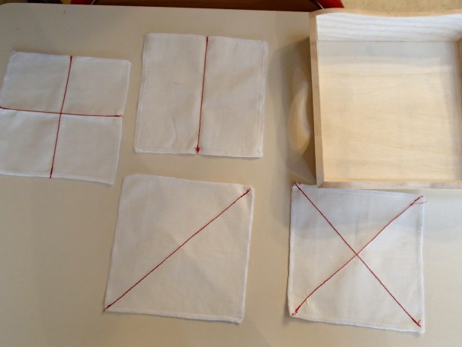
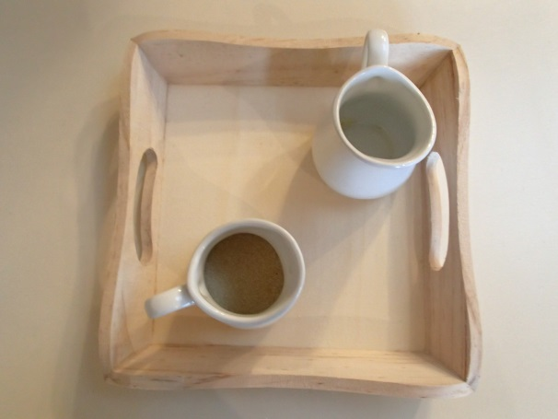
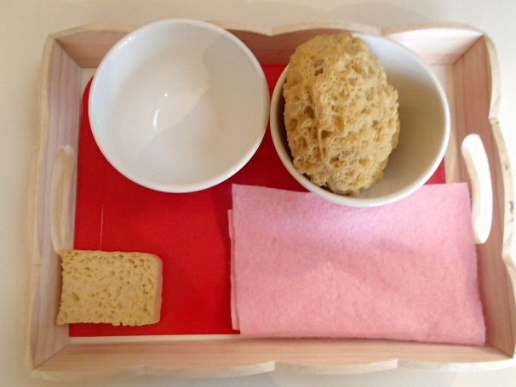
VIE PRATIQUE
VIE PRATIQUE
Ouvrir et fermer des flacons
Plier du tissus
VIE PRATIQUE
VIE PRATIQUE
Verser de la semoule
Presser l’éponge

Slide 3
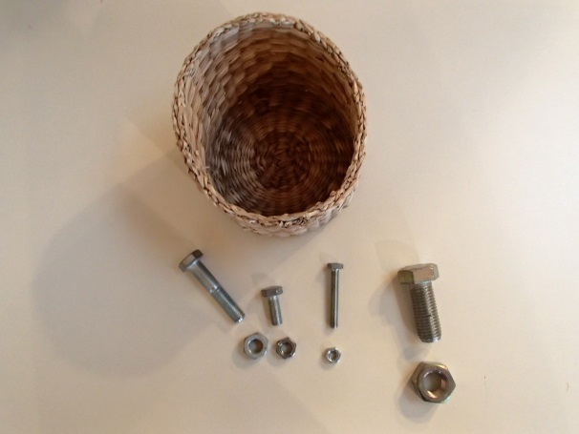
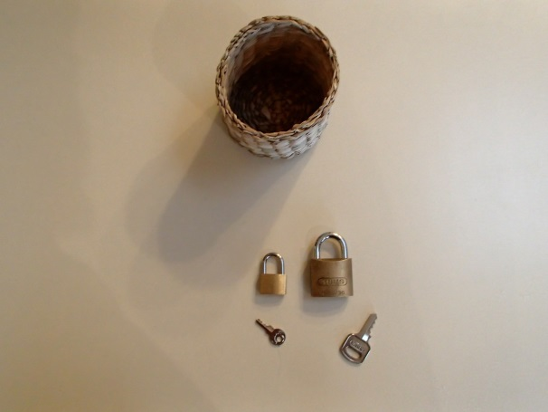
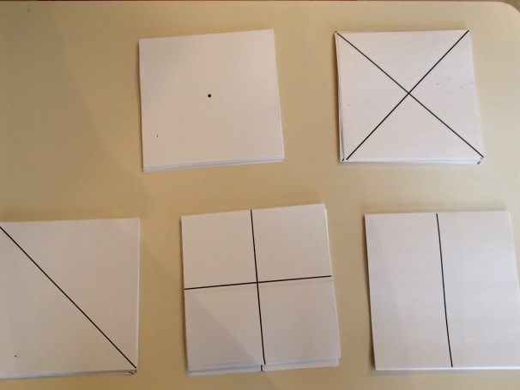
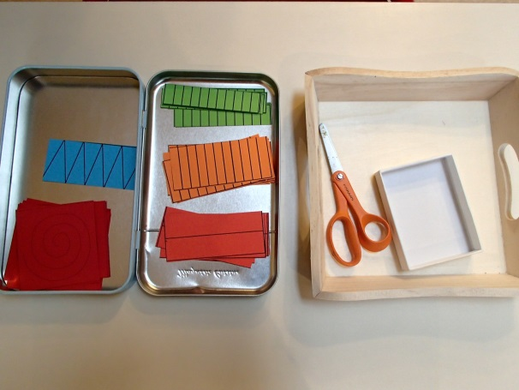
VIE PRATIQUE
VIE PRATIQUE
Les boulons: visser et dévisser
Ouvrir et fermer un cadenas
VIE PRATIQUE
VIE PRATIQUE
Plier du papier
Découper

Slide 4
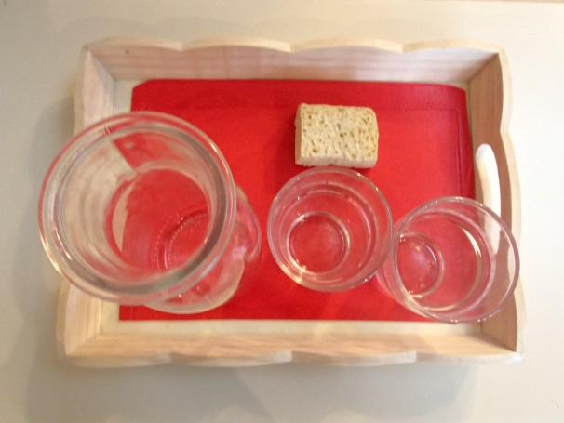
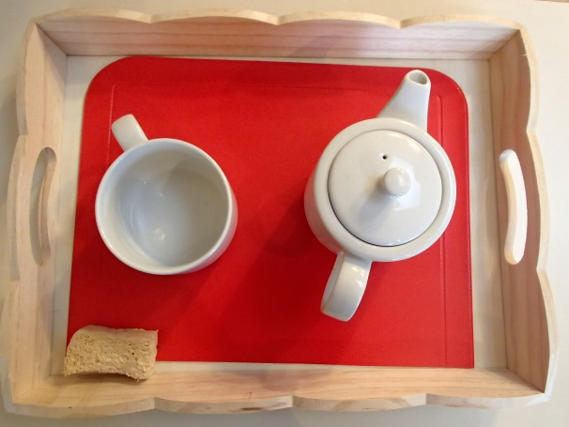
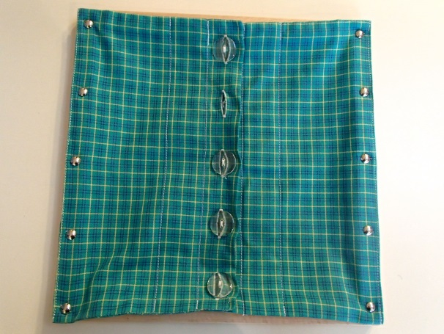
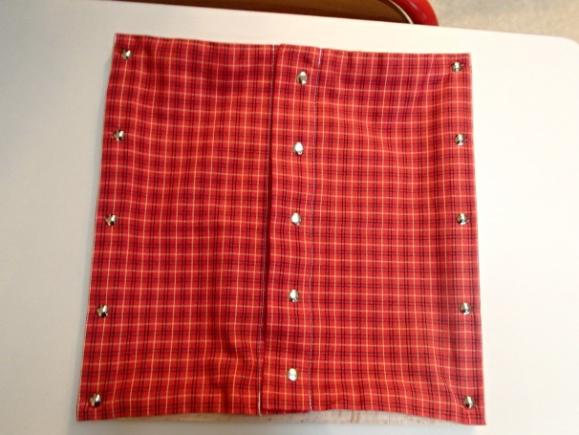
VIE PRATIQUE
VIE PRATIQUE
Verser de l’eau
Verser avec une théière
VIE PRATIQUE
VIE PRATIQUE
Boutonner et déboutonner (gros boutons)
Boutonner et déboutonner (boutons pression)

Slide 5
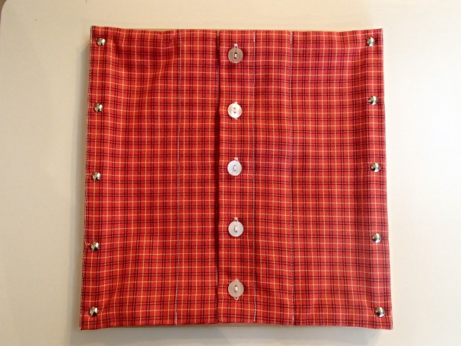
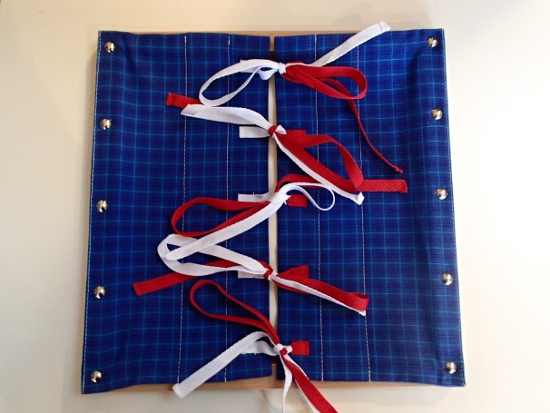
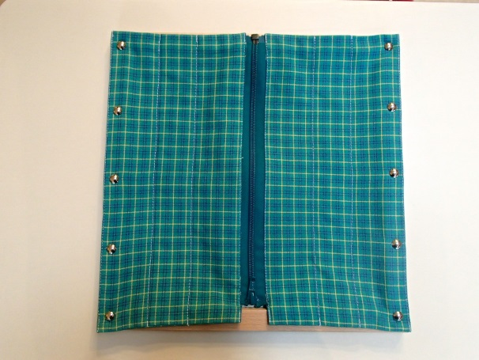
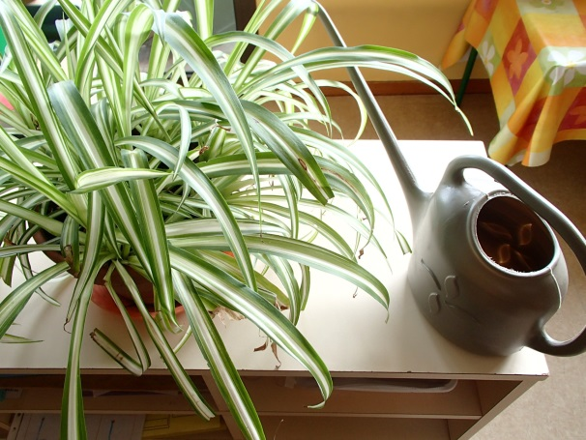
VIE PRATIQUE
VIE PRATIQUE
Boutonner et déboutonner (petits boutons)
Faire et défaire des lacets
VIE PRATIQUE
VIE PRATIQUE
Ouvrir et fermer une fermeture à glissière
S’occuper des plantes

Slide 6
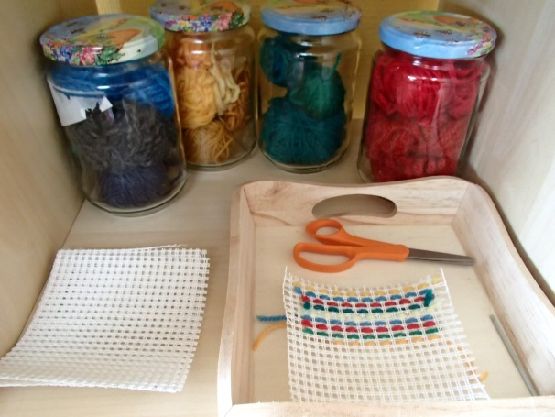
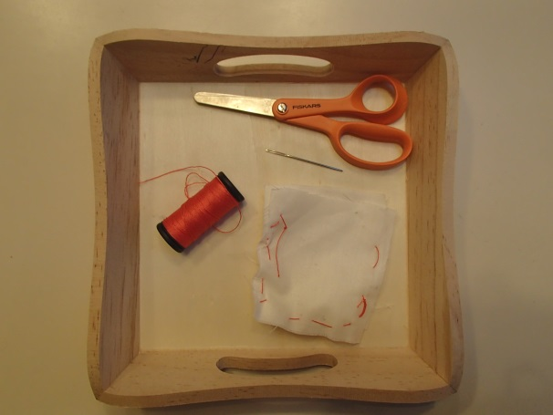
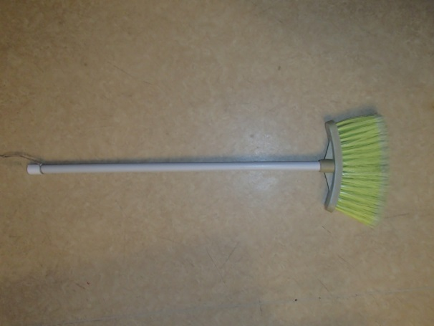
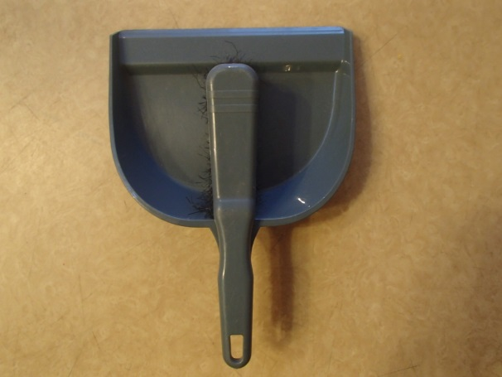
VIE PRATIQUE
VIE PRATIQUE
Le canevas
Coudre
VIE PRATIQUE
VIE PRATIQUE
Utiliser le balai
Utiliser la pelle et la balayette

